Slide 1
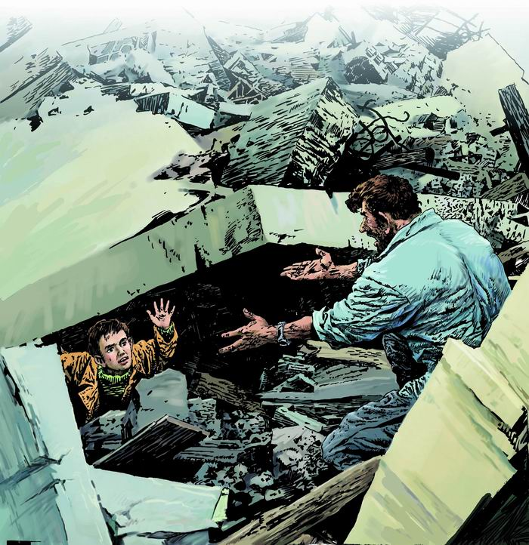
地震中的父与子

Slide 2

自学提示：
1.听朗诵，扫清文字障碍。
2.画出文中让你感动的句子。
3.想一想课文讲了一件什么事？并思考这是一对怎样的父与子？

Slide 3
读读下列词语
shān
地震 洛 杉 矶 混乱 安顿 挖掘
昔日 废墟 阿曼达 坚定 绝望
爆炸 叹息 悲痛 颤抖 拥抱 疾步
瓦砾 砸碎 欢声笑语 破烂不堪
jī
hùn
xī
xū
màn
bào
lì

Slide 4
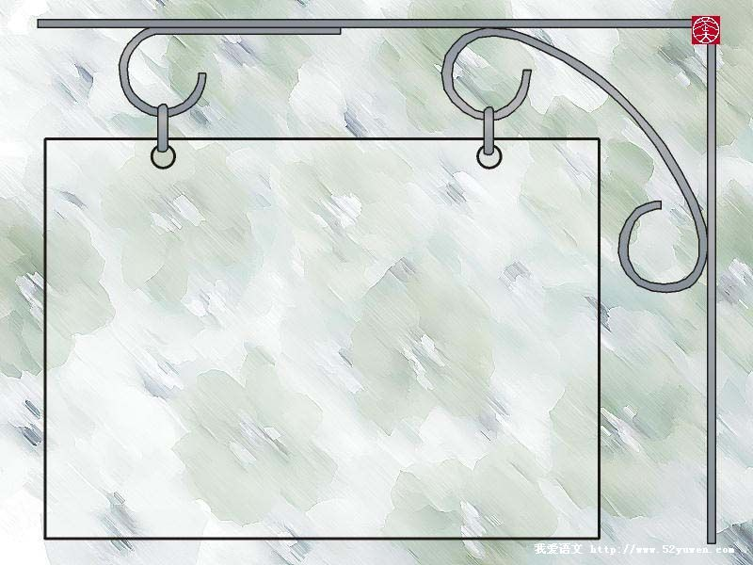
课文讲述的是1994年美国
洛杉矶大地震中，一位父亲冒
着（ ），抱着（ ）
不顾劝阻，历经艰辛，经过
（ ）小时的挖掘，终于在
（ ）救出（ ）
的故事。
危险
坚定的信念
38
废墟中
儿子及其同伴

Slide 5
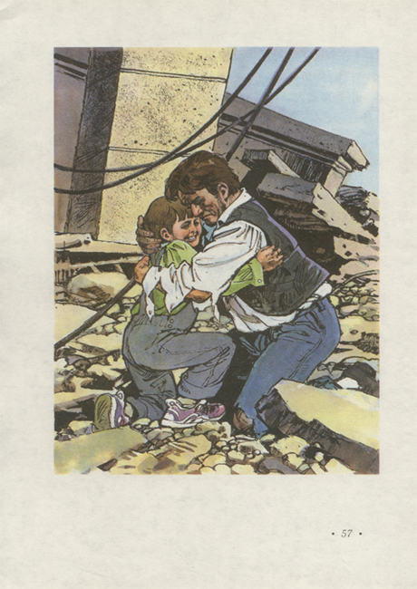
这对了
不起的父与
子，无比幸
福地紧紧拥
抱在一起。

Slide 6
请同学们默读课文1——12自然
段。看看课文有哪些地方，哪些语句
告诉你这是位了不起的父亲。划下
来，并作批注。

Slide 7

在混乱中，一位年轻的父亲安顿好受伤的妻子，冲向他7岁的儿子的学校。
他顿时感到眼前一片漆黑，大喊：“阿曼达，我的儿子！”
跪在地上大哭了一阵后，他猛然想起自己常对儿子说的一句话：“不论发生什么，我总会和你在一起！”他坚定地起身，向那片废墟走去。

Slide 8
就在他挖掘的时候，不断有孩子的父母急匆匆地赶来。看到这片废墟，他们痛哭并大喊：“我的儿子！”“我的女儿！”哭喊过后，便绝望地离开了。有些人上来拉住这位父亲，说：“太晚了，没有希望了。”这位父亲双眼直直地看着这些好心人，问道：“谁愿意帮助我？”没人给他肯定的回答，他便埋头接着挖。
消防队长挡住他：“太危险了，随时可能发生大爆炸，请你离开。”
这位父亲问：“你是不是来帮助我？”
警察走过来：“你很难过，我能理解，可这样做，对你自己、对他人都有危险，马上回家吧。”
“你是不是来帮助我？”
人们摇头叹息地走开了，都认为这位父亲因为失去孩子过于悲痛，精神失常了。
然而这位父亲心中只有一个念头：“儿子在等着我！”

Slide 9
“谁愿意帮助我？”
“你是不是来帮助我？”
“你是不是来帮助我？”

Slide 10
他挖了8小时，12小时，24小时，36小时，没人再来阻挡他。
他挖了8小时，12小时，24小时，36小时，没人再来阻挡他。
他挖了36小时，没人再来阻挡他。

Slide 11

他满脸灰尘，双眼布满血丝，衣服破烂不堪。到处都是血迹。 ……

Slide 12
“我告诉同学们不要害怕，说只要我爸爸活着就一定会来救我，也能救大家。因为你说过，不论发生什么，你总会和我在一起！”

Slide 13
“不！爸爸。先让同学们出去吧！我知道你会跟我在一起，我不怕。不论发生了什么，我知道你总会跟我在一起。”

Slide 14
“不，爸爸。先让我的同学出去吧！……”
这一让，让出了……

Slide 15

同学们的疑问：
（1）课文结尾为什么说这是一对“了不起的
父与子”呢？
（2）为什么父亲不放弃找儿子呢？
（3）儿子为什么坚信父亲会来救他？
（4）为什么其他父母都没有坚持找孩子？
（5）为什么儿子一定要让同学们先出来呢？
（6）课文中为什么反复出现这句话：
“不论发生什么，我总会跟你在一起！”

Slide 16

为什么说这是一位了不起的父亲？

Slide 17
为什么说这是一位了不起的父亲？
“谁愿意帮助我？”
“你是不是来帮助我？”
“你是不是来帮助我？”

Slide 18
他挖了8小时,
12小时,
24小时,
36小时,
没人再来阻挡他。
他满脸灰尘，
双眼布满血丝，
衣服破烂不堪，
到处都是血迹。
他挖了8小时，12小时，24小时，36小时，没人再来阻挡他。他满脸灰尘，双眼布满血丝，衣服破烂不堪，到处都是血迹。

Slide 19
为什么说这是一位了不起的儿子？
我们想象一下，当阿曼达在漆黑的废墟下，听到小伙伴们绝望的哭声、撕心裂肺的呼喊声时，他会想些什么，说些什么，做些什么呢？请大家拿起笔来写一写。

Slide 20
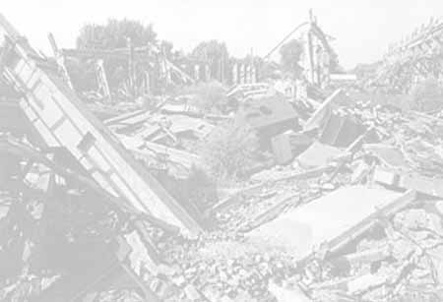
写一写说一说
教学楼轰然倒塌，阿曼达和他的同学一下子被埋在了漆黑的废墟下。同学们有的惊慌失措；有的失声痛哭；有的吓得说不出话来…… 阿曼达
（提示：阿曼达在想些什么？他会说些什么？他会怎么做？）

Slide 21
不！爸爸。先让我的同学出去吧！我知道你会跟我在一起，我不怕。不论发生什么，我知道你总会跟我在一起。

Slide 22
他挖了8小时，12小时，24小时，36小时，没人再来阻挡他。
他挖了8小时，12小时，24小时，36小时，没人再来阻挡他。
他满脸灰尘，双眼布满血丝，衣服破烂不堪，到处都是血迹。
他满脸灰尘，双眼布满血丝，衣服破烂不堪，到处都是血迹。

Slide 23
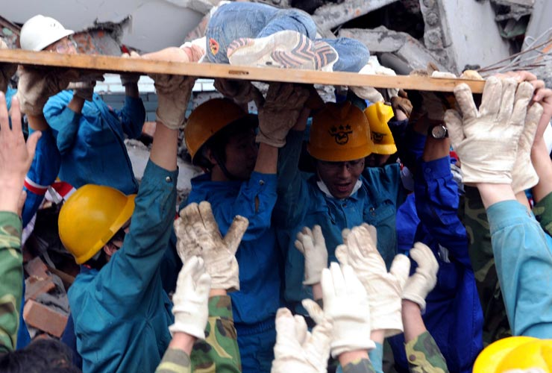

Slide 24
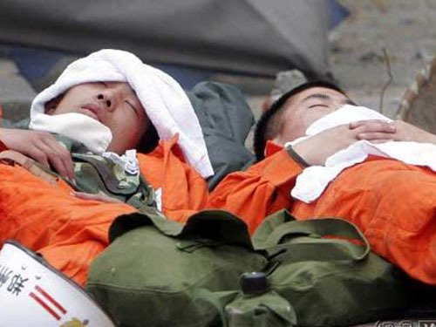

Slide 25
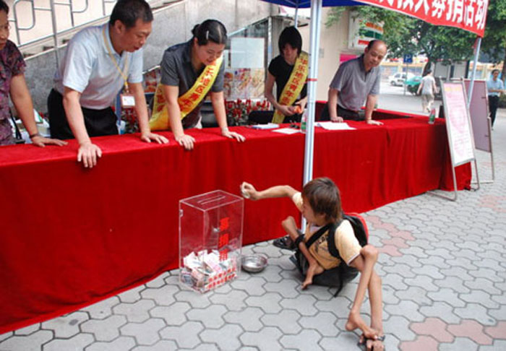

Slide 26
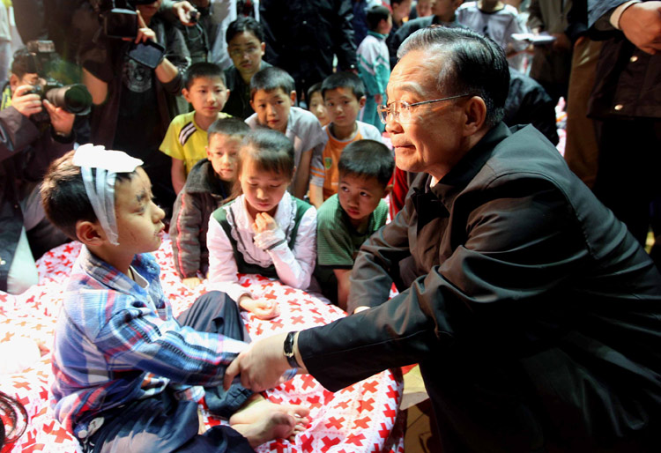

Slide 27
小练笔：
请你想象一下：在漆黑的瓦砾下，没有水，没有食物，没有爸爸妈妈，有的只是14个七岁的小伙伴，阿曼达和小伙伴们会说些什么、做些什么、想些什么呢？把你想到的写下来。

